Slide 1
Математика
5 класс
ОБЪЁМ
ПРЯМОУГОЛЬНОГО
ПАРАЛЛЕЛЕПИПЕДА
Учитель математики МБОУ СОШ с. Войсковая Казинка Долгоруковского муниципального района Липецкой области
Андрианова Мария Васильевна

Slide 2

Ну-ка проверь дружок
Ты готов начать урок?
Всё ль на месте, всё ль в порядке,
Ручка, книжка и тетрадка?
Все ли правильно сидят?
Все ль внимательно глядят?
Каждый хочет получать
Только лишь оценку «5».
Тут затеи и задачи,
Игры, шутки, всё для вас!
Пожелаем же удачи –
За работу, в добрый час!

Slide 3
Ответьте друг другу на вопросы
(Используя модели прямоугольного параллелепипеда и куба, сделанных к уроку):
1) Из каких фигур состоит поверхность прямоугольного параллелепипеда?
2) Почему фигуру назвали прямоугольный параллелепипед?
3) Что можно сказать о его противоположных гранях?
4) Какие измерения есть у параллелепипеда? 5)Сколько у фигуры граней, ребер, вершин?
6) Из каких фигур состоит поверхность куба?
7) Что можно сказать о гранях, ребрах, измерениях куба?

Slide 4

Самостоятельная работа по карточкам
Поставь знак «+» перед утверждением, с которым согласен, и знак «-» перед утверждением, с которым не согласен:
1. Любой куб является прямоугольным параллелепипедом.
2. Любой прямоугольный параллелепипед является кубом.
3. У куба все грани являются квадратами.
4. У параллелепипеда 8 ребер.
5. У куба все ребра равны.
6. У параллелепипеда все грани являются прямоугольниками.

Slide 5
Правильные ответы на вопросы
Поставь знак «+» перед утверждением, с которым согласен, и знак «-» перед утверждением, с которым не согласен:
1. Любой куб является прямоугольным параллелепипедом.
+
2. Любой прямоугольный параллелепипед является кубом.
-
3. У куба все грани являются квадратами.
+
4. У параллелепипеда 8 ребер.
-
5. У куба все ребра равны.
+
6. У параллелепипеда все грани являются прямоугольниками.
+

Slide 6
Практическая работа №1
1. Измерь длину, ширину, высоту модели и запиши их.
2. Вычисли площадь каждой грани модели.
3. Сделайте вывод о площадях противоположных граней и запиши его.
4. Вычислите площадь всей поверхности вашего прямоугольного параллелепипеда.
5. Сделайте вывод.

Slide 7
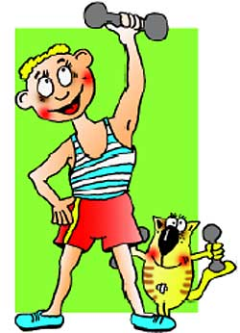
Физкультминутка
Раз – подняться на носки и улыбнуться.
Два – согнуться, разогнуться.
Три – в ладоши три хлопка,
головою три кивка.
На четыре – руки шире.
Пять – руками помахать.
Шесть – за парту тихо сесть.

Slide 8
Эвристическая беседа
Классная комната или учебный кабинет являются основным местом проведения обучающихся в школе, где они проводят большую часть времени, поэтому к гигиеническому состоянию этих помещений предъявляются особо высокие требования. Несоблюдение гигиенических требований к воздушному режиму ухудшает восприятие и усвоение учебного материала. Основные нормы отражены в Санитарных правилах, утвержденных СанПиН 2.4.2.2821-10 от 29 июня 2011 г. Комфортные, т. е. физически хорошо воспринимаемые условия для обучающихся в классах следующие: 18-20 градусов C°, атмосферное давление в среднем 760 мм ртутного столба, содержание 21% кислорода, 0,04% углекислого газа. В классной комнате во время урока возрастает концентрация углекислоты и падает содержание кислорода. Минимальная кубатура воздуха, приходящаяся на одного школьника- достигает 4 куб. м.
Соответствуют ли размеры нашего класса и его наполняемость нормам СанПиН? Что для этого необходимо знать?

Slide 9
Проблема
Соответствуют ли размеры нашего класса и наполняемость его нормам СанПиН?
Что для этого необходимо знать?

Slide 10
Гипотеза
Если мы найдём формулу для вычисления объёма прямоугольного параллелепипеда и научимся его вычислять, то узнаем соответствуют ли размеры нашего класса нормам СанПиН.

Slide 11
ТЕМА УРОКА:
Объем
прямоугольного параллелепипеда

Slide 12
Запомни эту формулу!
Для вычисления объема прямоугольного параллелепипеда:
V = a∙b∙c

Slide 13


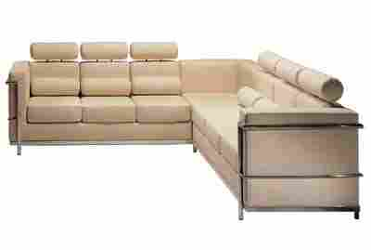
Воздуха ? м³
4м
5 м
6 м
Notes:
№803. Математика 5 класс. Н.Я.Виленкин.

Slide 14
ЗАДАЧА
Дано: а=5 м, b=6 м, с=35 дм.
К=7-количество обучающихся
V=аbс,
V₁= 4 м³,
Вопрос: какой объём воздуха приходится в нашем классе на одного обучающегося?

Slide 15
ЗАДАЧА
(решение)
Дано: а=5 м, b=6 м, с=35 дм.
К=7-количество обучающихся
V=аbс,
V=50дм×60дм×35дм= 105000дм³ = 105м³
V₁= 4 м³,
V₂ = V: К=105 м³:7=15 м³.
Ответ: V₂= 15 м³
Вывод: Размеры нашего класса и его наполняемость соответствуют нормам СанПиН.

Slide 16
Запомни эту формулу!
Для вычисления объема куба:
V = a³

Slide 17
Практическая работа №2
Задание:
Выполните необходимые измерения и вычислите объёмы кубов, которые вы сделали к уроку.

Slide 18
Физкультминутка
Рисуй глазами треугольник.
Рисуй глазами треугольник.
Теперь его переверни вершиной вниз.
И вновь глазами ты по периметру веди.
Рисуй восьмерку вертикально.
Ты головою не крути,
А лишь глазами осторожно ты вдоль по линиям води.
И на бочок ее клади.
Теперь следи горизонтально, и в центре ты остановись.
Зажмурься крепко, не ленись.
Глаза открываем мы, наконец.
Зарядка окончилась.
Ты – молодец!

Slide 19
БЛИЦ – ОПРОС
1. Для измерения объемов применяются единицы измерения: _____________________________
2. Если фигуру разделить на части, объем её равен __________________________________________
3. Объем прямоугольного параллелепипеда равен произведению ______________________________
4. Если равные параллелепипеды имеют равные измерения, то их объемы всегда ____________
5. Если у двух параллелепипедов объемы равны, то их измерения ________________________________
6. Если два куба имеют одинаковые рёбра, то их объемы _____________
7. В 1 м3 содержится ____________ см3.
Мм3, см3, дм2, м3, км3, мл, л
сумме объемов всех частей этого тела
длины, ширины и высоты
равны
могут быть разными или равными
равны
1000000

Slide 20
9. Если длину прямоугольного параллелепипеда увеличить в два раза, то его объем __________ в _________ раз.
10. Если длину и ширину прямоугольного параллелепи-педа увеличить в два раза, то его объем __________ в _______ раз.
11. Прямоугольный параллелепипед с объемом 24 см3 может иметь такие измерения: a= _________ , b=___________ , c=____________ .
увеличится
2
увеличится
4
3 см
4 см
2 см

Slide 21
Дифференцированная самостоятельная работа
1 уровень
1.Найдите объём куба с ребром 7дм.
2.Найдите объём прямоугольного параллелепипеда, если длина 4см, ширина 2см, высота 3см.
3.Объём спортивного зала 320 м³, высота 4м,длина 10м. Найдите площадь стен.

Slide 22
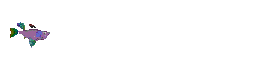
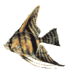
2 уровень
1. Чему равно ребро куба, если его объём равен 1000 куб.см?
2. Длина аквариума 80 см, ширина 45 см,
а высота 55 см. Сколько литров воды надо влить в этот аквариум, чтобы уровень воды был ниже верхнего края аквариума на 10 см?
10см
55см
45см
80см
Notes:
№804. Математика 5 класс. Н.Я.Виленкин.

Slide 23


3 уровень
1. Объем бассейна равен 100 м³, а стороны основания 10 м и 5 м. Сколько квадратных метров кафельной плитки ушло на облицовку бассейна?
ПОДУМАЙ!
1
60 м²
ПОДУМАЙ!
2
160 м²
ВЕРНО!
V = 100 м³
3
110 м²
5 м
ПОДУМАЙ!
4
90 м²
10 м
Notes:
Юрченко Е. В., Юрченко Ел. В. Математика. Тесты. 5-6 классы: учебно-метод. пособие. – 2-е изд. – М.: дрофа, 1998. – 160 с. ISBN 5-7107-1992-7

Slide 24
2. Из кирпичей, длина которых 30 см, ширина 10 см и высота 5 см, сложили куб, ребро которого равно 120 см. Сколько кирпичей на это было затрачено?
5см
10см
30см
ПОДУМАЙ!
1
64
ПОДУМАЙ!
120 см
2
1728
ВЕРНО!
3
1152
ПОДУМАЙ!
4
1056
Notes:
Юрченко Е. В., Юрченко Ел. В. Математика. Тесты. 5-6 классы: учебно-метод. пособие. – 2-е изд. – М.: дрофа, 1998. – 160 с. ISBN 5-7107-1992-7

Slide 25

Задача
3. Как определить количество спичечных коробков в упаковке, не распаковывая его, если один из таких коробков имеется?
?

Slide 26
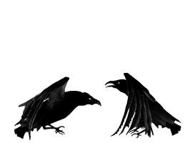
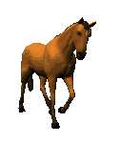
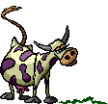

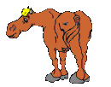

1м³ сена весит 6ц
высота
4 м
V-?
ширина
6 м
Длина 10 м
Notes:
№819. Математика 5 класс. Н.Я.Виленкин. Сарай, имеющий форму прямоугольного параллелепипеда, заполнен сеном. Длина сарая 10 м, ширина 6 м, высота 4 м. Найдите массу сена в сарае, если масса 10 м³ сена 6 ц.

Slide 27
ДОМАШНЕЕ ЗАДАНИЕ
Стр125-126, п. 21 ( учить формулы) для всех
1 уровень:
1) Стр.129, №840, 841,
2 уровень:
1) Стр.129, № 842;
2)Задача: Сколько понадобится краски, чтобы перекрасить поверхность вашего куба, если для покраски 16 кв. см поверхности нужно 2 г краски? Попытайтесь нарисовать этот куб в тетради и покрасьте в любой цвет.
3 уровень:
1) Стр.129, № 843;
2)Задача: Найдите объем и площадь наружной поверхности бака без крышки. Сколько понадобится краски, чтобы покрасить этот бак снаружи и изнутри, если на покраску 1 дм² нужно 2 г краски? Сколько литров бензина можно влить в этот бак?
Карточки на повторение (по желанию )для всех.

Slide 28
Найдите объем и площадь наружной поверхности бака без крышки. Сколько понадобится краски, чтобы покрасить этот бак снаружи и изнутри, если на покраску 1 дм² нужно 2 г краски?
Сколько литров бензина можно влить в этот бак?
70 см
70 см
90 см
Notes:
№843. Математика 5 класс. Н.Я.Виленкин.

Slide 29

РЕФЛЕКСИЯ
НА УРОКЕ
Я узнал…
Я научился…
Мне понравилось…
Я затруднялся…
Моё настроение…

Slide 30
- У меня не было желания работать. Сегодня не мой день.
- Я работал(а) отлично, в полную силу своих возможностей,
чувствовал(а) себя уверенно.
- Я работал(а) хорошо, но не в полную силу, испытывал(а) чувство неуверенности, боязни, что отвечу неправильно.

Slide 31

Молодцы!

Slide 32


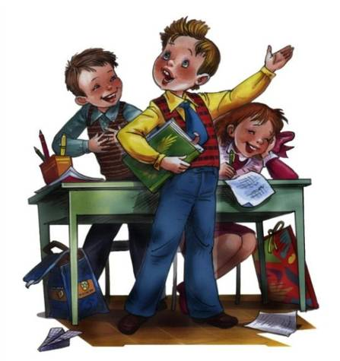

Slide 33
Спасибо, ребята, вам всем за урок, Пусть все эти знанья будут вам впрок. Пусть вам пригодятся Все знанья объема, Когда вы ремонт Затеете дома, Когда собираете в путь чемодан, Когда задвигаете в угол диван, Когда наливаете в банку воды, С объемом и площадью будьте на “ты”. Теперь говорю я вам всем “до свидания”, Окончен урок. Благодарю за вниманье.

Slide 34
РЕСУРСЫ:
1. Виленкин Н.Я. и др.Математика. 5 класс: учебник для общеобразовательных учреждений / М.: Мнемозина, 2009.
2. Ерина Т.М. Рабочая тетрадь по математике: 5 класс: к учебнику Н. Я. Виленкина и др. «Математика: 5 класс», 2009.
3. Поурочные разработки по математике к учебному комплекту Н. Я. Виленкина, автор Л.П. Попова, Москва «Вако» 2008.
4. http://www.zjammie.nl/plaatjes-school2.htm
5. http://animashky.ru/index/0-6
6. http://office.microsoft.com/ru
7. http://festival.1september.ru/articles/410902/
8. http://www.xrest.ru/original/19978/
9. www.rg/ru/2011/12/16/shkoly-site-dok.html

